Slide 1



Presentación Semana 2 Los Socios y las Etapas del Proyecto
Grupo 2
Taller Integrador
2 Semestre 2021

Slide 2

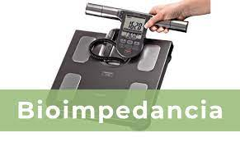

Biomedic Technology
Clientes
Proveedores
Consultores
Patrocinadores
Regulación

Slide 3
Análisis de Involucrados
Clientes
Proveedores
CCSS (ebais): Potencial cliente cuyos intereses están relacionados a productos médicos electrónicos para procesar la información como lo es la bioimpedancia eléctrica, a nivel de sus distintos centros médicos
Clínicas privadas: interesados en el avance científico-tecnológico más reciente en el área medicinal para su uso especializado en cumplimiento de las ventajas clínicas que se van obteniendo según los avances.
Farmacias: Sus intereses además abarca la tecnología especializada para tratamientos muy específicos.
Equipos deportivos (LDA, Heredia, Saprissa, Proyecto gol): la BioImpedancia se encuentra en la medicina del deporte, para proteger la salud de los jugadores.
Servicios Profesionales: Empresas privadas y especializadas para clientes en general con requerimientos médicos tanto como deportivos, tratados para distintos casos en los cuales se puedan ocupar.
INS:. un público en general que pudiera estar requiriendo de dichos tratamientos en los que se necesita BioImpedancia Eléctrica.
MicroJPM: Se trata de una tienda local de equipo y componentes electrónicos. Su catálogo incluye SBCs (como el Raspberry pi), placas para el prototipado con microcontroladores (como el arduino), una amplia gama de sensores y actuadores, displays y baterías. Sus servicios son de gran utilidad para el desarrollo de prototipos.
Crcibernética: Esta es otra tienda de electrónica local, con un mayor enfoque en microcontroladores y FPGAs, pero que de todas maneras cuenta con una variedad de componentes considerable. Mantener en consideración ambas tiendas tiene la función tanto de expandir la cantidad de componentes a disposición del equipo cuanto de facilitar la comparación de su precio y calidad
Mouser: Es una tienda internacional de electrónica cuyo catálogo excede la disponibilidad local y de la cual es posible ordenar grandes cantidades de componentes, lo que le permitirá al equipo estimar el precio del producto final en una etapa de producción masiva.
Multitrónica: Sociedad Anónima legalmente inscrita en Costa Rica especializada en abastecimiento de equipos e insumos hospitalarios, la cual es un distribuidor de tecnología médica, ya sean instrumentos de medición como dispositivos tecnológicos de ayuda en la medicina,

Slide 4
Análisis de Involucrados
Regulación
Patrocinadores
IEEE: Institute of Electrical and Electronics Engineers. Asociación mundial de ingeniería enfocada en la normalización y desarrollo científico-tecnológico. Cuales normativas normalizan el uso de los circuitos electrónicos y eléctricos para una adecuada regulación a la hora de realizar proyectos para usos comerciales o de investigación.
UL, Underwriters Laboratories:es una empresa de consultoría sobre seguridad y certificación, enfocada en el análisis de la seguridad en la tecnología y cómo esta se debe adaptar a la sociedad conforme avanza y evoluciona, y así elaborar normativas que aseguren el uso correcto de dispositivos eléctricos y electrónicos.
Colegio de Médicos y Cirujanos: Colegio profesional encargado en fiscalizar la medicina y cirugía en Costa Rica, donde todos los médicos graduación en el país deben estar afiliados para poder ejercer legalmente su profesión, inclusive los técnicos en medicina deben estar autorizados por esta institución.
INTECO: Instituto de Normas Técnicas de Costa Rica: es una asociación privada sin fines de lucro, que funciona como ente regulador nacional de normalizaciones. Son representantes ante las organizaciones internacionales y regionales de ISO, IEC y COPANT.
TEC: La Universidad cuenta con programas de incubacion de pequeñas empresas, este puede ayudarnos a establecer nuestra empresa.
Bancos: Ayudan a las pequeñas empresas emprendedoras con programas de credito y/o capacitación:
MICITT: Ayuda económica dada a programs relacionados con la tecnología

Slide 5
Consultores
Pasivos
Activos
Profesor extra* = profesor de la escuela de electrónica el cual posee conocimientos en el área de dispositivos electrónicos médicos. Es un consultor que nos ayuda en que cuidados deberíamos de tener a la hora de hacer un proyecto de dispositivos médicos, tanto en regulaciones como a nivel técnico.
Roberto Carlos Molina robles : rptficha (tec.ac.cr)
Ana Gabriela Ortiz León: rptficha (tec.ac.cr)
Doctor Naguib Isaac Fallas = profesional en el área de medicina el cual nos permite tener claro que aspectos debería tener el dispositivo del Proyecto, esto gracias a que ellos van a ser uno de los usuarios con más contacto con el dispositivo médico.
Doctora Alejandra Bonilla Quirós = profesional en el área de medicina el cual nos permite tener claro que aspectos debería tener el dispositivo del Proyecto, esto gracias a que ellos van a ser uno de los usuarios con más contacto con el dispositivo médico.
Ing. Johan Carvajal = Profesor a cargo del curso de taller integrador, el cual funciona como sponsor del Proyecto. Como consultor es importante gracias a los conocimientos tanto de ingeniería electrónica, del cual tiene una licenciatura, como el conocimiento que adquirió en su maestría de Sistemas modernos de manufactura.

Slide 6

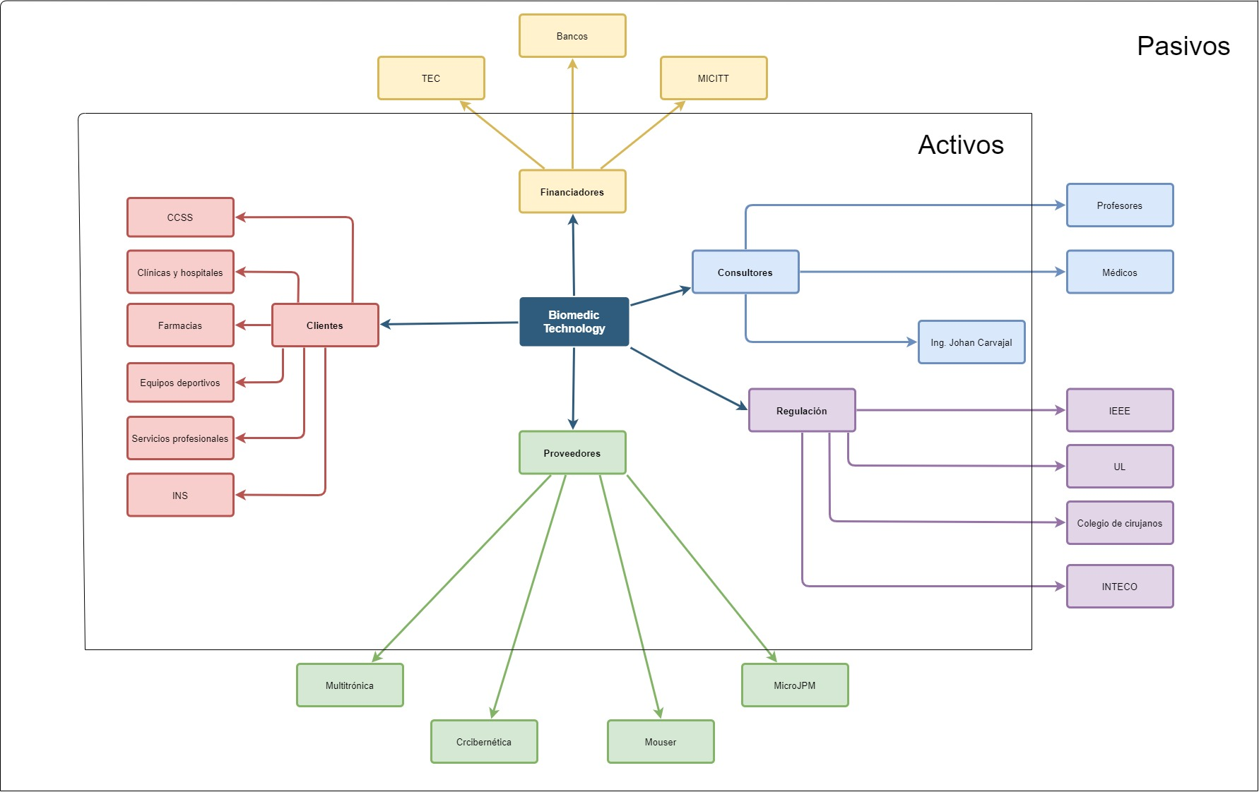

Diagrama de contexto

Slide 7
Diagrama de Importancia

Slide 8
Estrategia de Gestión de los Involucrados

Slide 9
Estrategia de Gestión de los Involucrados

Slide 10
Estrategia de Gestión de los Involucrados

Slide 11
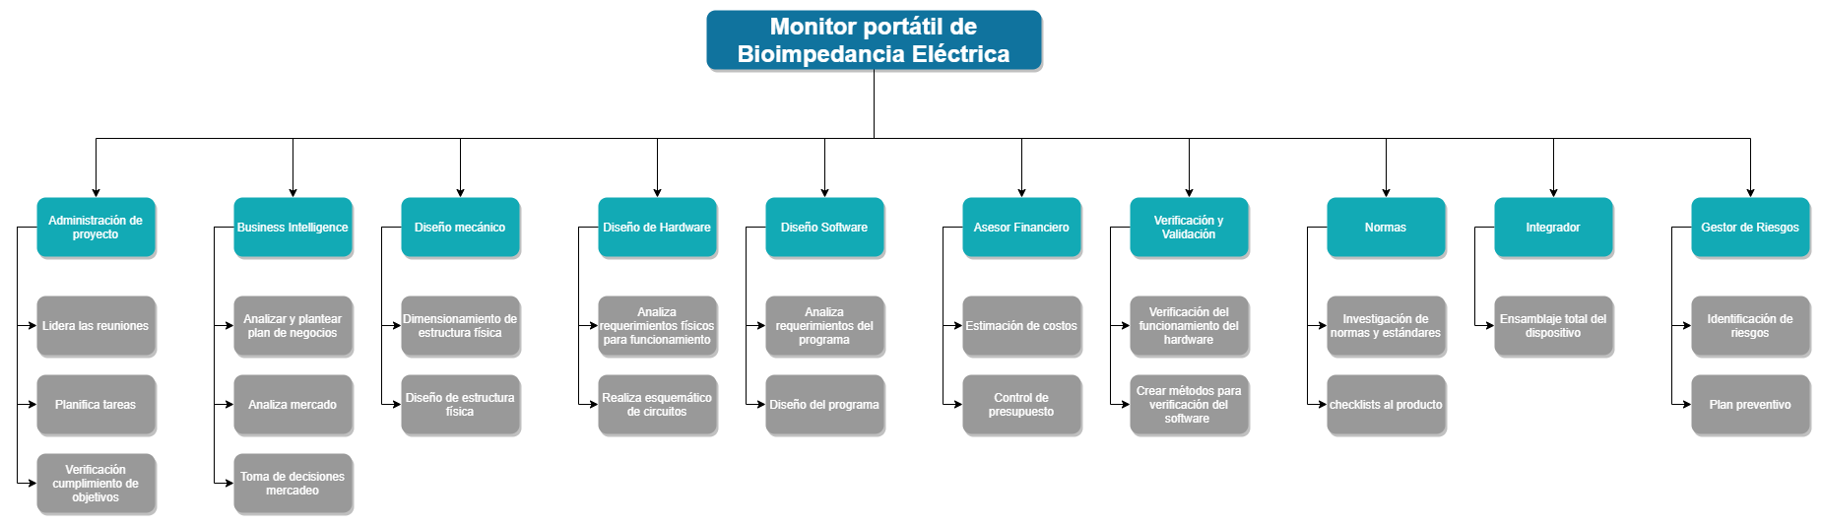
Paquetes de trabajo (WBS/EDT)

Slide 12

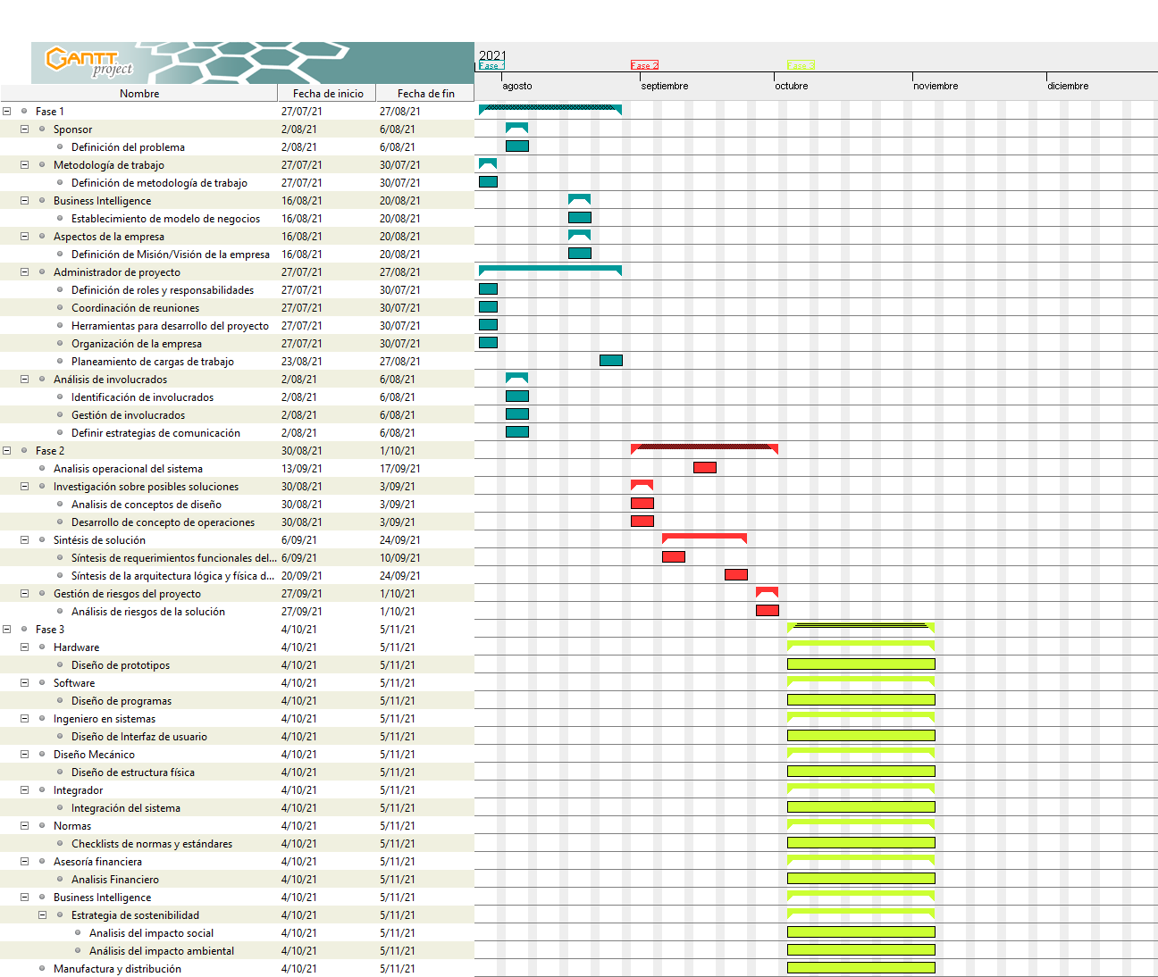
Diagrama de Gantt Preliminar

Slide 13
Gracias

